Slide 1
夢想筆記本
DreamNote
資管3A 陳芮甯 408630225

Slide 2

製作動機
因為常常有一些突如其來的想法，
例如想吃某些東西、買某些書等等，
但覺得放在手機記事本不會想打開，
然後自己記憶力又很差，
因此想自己做一個屬於自己風格的記事本。

Slide 3
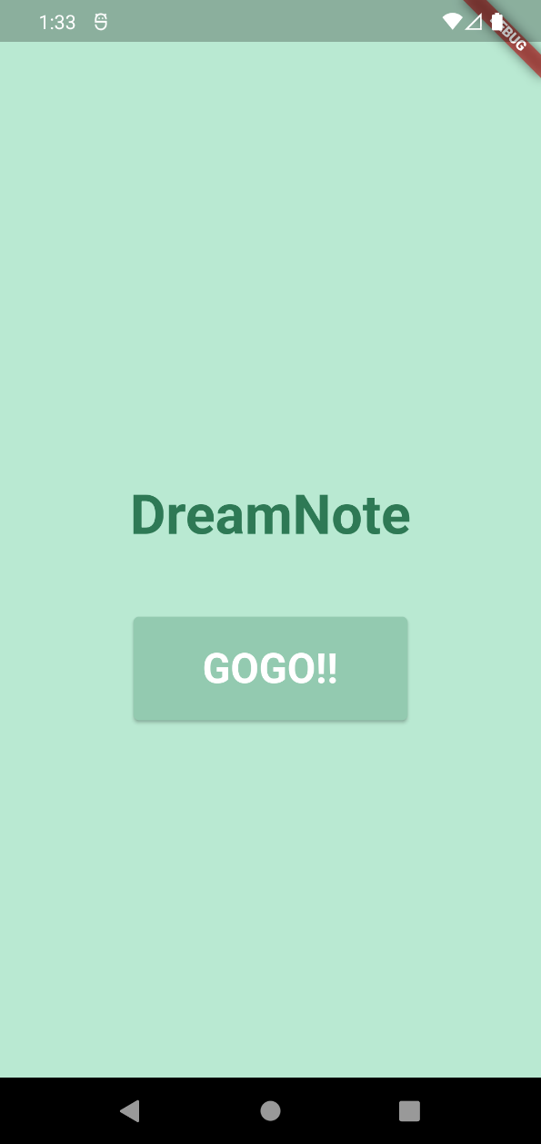
UI
一開始進去的畫面

Slide 4
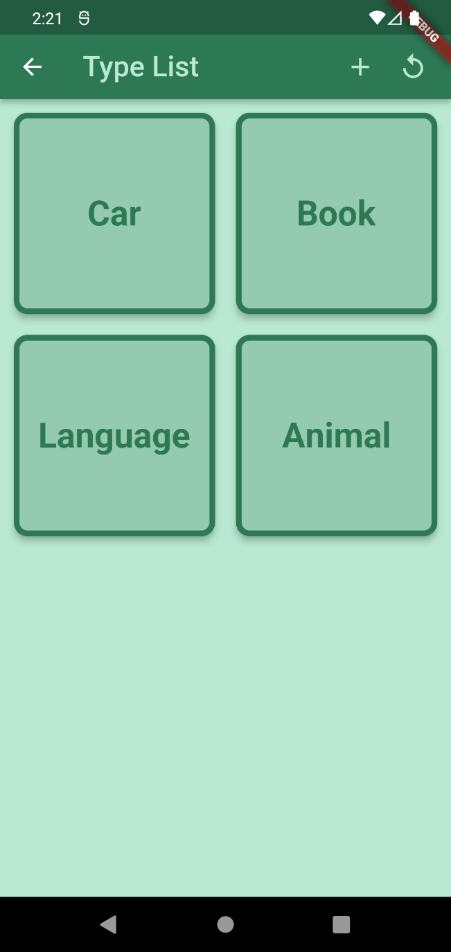
UI
筆記會按照類別排序
右上角是新增筆記與Update按鈕

Slide 5
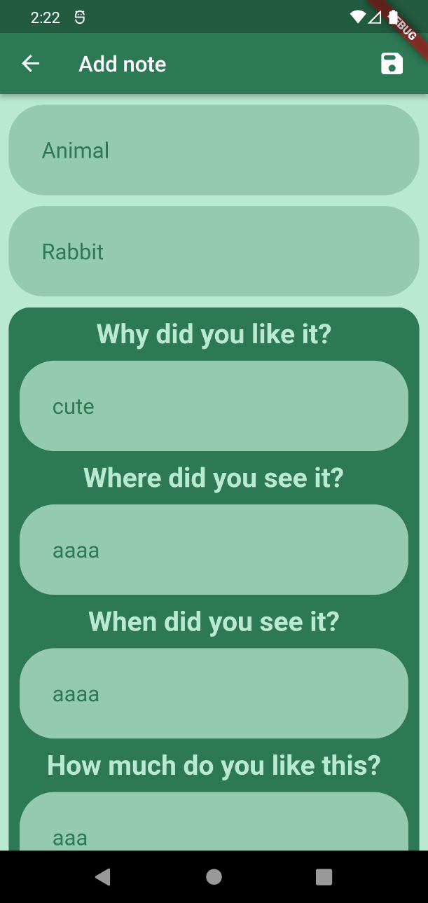
UI
這是新增筆記的畫面

Slide 6
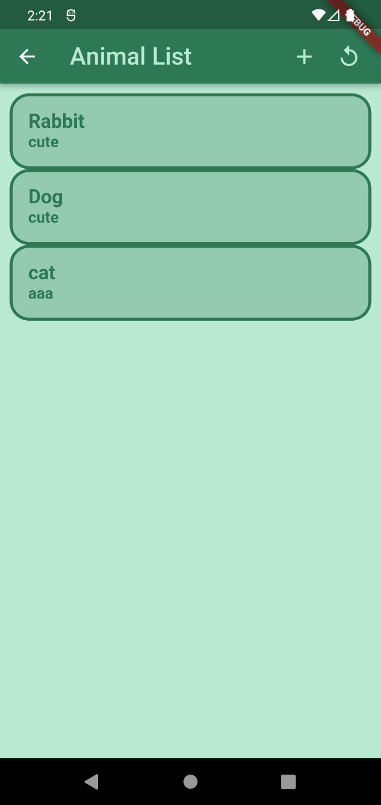
UI
點進某個類別(這邊是Animal)
會出現此類別的所有筆記
Title為名字
Subtitle是為什麼喜歡
右上角是新增筆記與Update按鈕

Slide 7
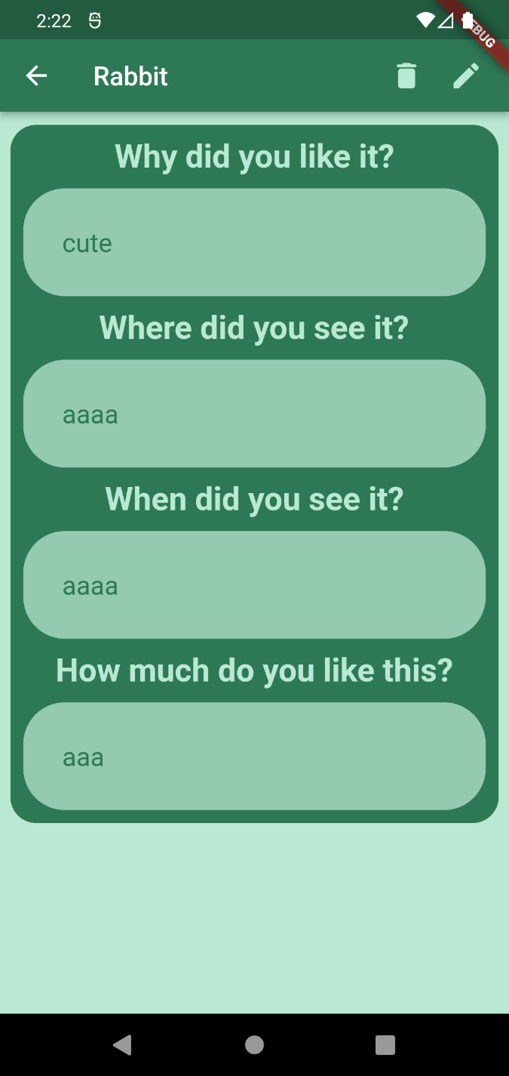
UI
這是點入筆記之後的畫面
右上角是刪除及編輯按鈕

Slide 8
希望能改進的功能
1.因為現在是以陣列儲存資料，關掉重開就不見了。
希望可以以資料庫儲存(想要可以離線使用)，所以不考慮firebase那種。
2.希望可以自己設置問題
3.希望可以不用按update按鈕
4.希望可以儲存照片

